Slide 1
Investigación de conceptos
Emanuel Barrantes Rodríguez
Marco Contreras Moraga
Tobías Fonseca Cruz

Slide 2
Automatic Packet Reporting System
Permite el intercambio de información en tiempo real.
Transmite datos en forma de paquetes.
Utiliza el protocolo AX.25
La frecuencia más común para APRS en VHF es 144.390 MHz
Aplicaciones
Rastreo de Vehículos y Personas
Monitoreo de Condiciones Meteorológicas
Comunicaciones Locales e Internacionales

Slide 3
Sistema de Identificación Automática
Es un sistema de seguimiento automático.
Se emiten señales de radio que incluyen información como la identidad del barco.
Utiliza el protocolo TDMA
AIS opera en dos canales de la banda VHF:161.975 MHz (canal 87B) y 162.025 MHz (canal 88B)
Aplicaciones
Prevención de Colisiones
Monitoreo del Tráfico Marítimo
Protección Ambiental

Slide 4
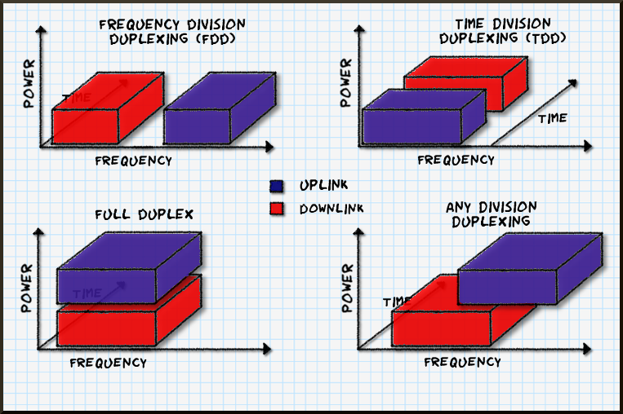
Plan Nacional de Atribución de frecuencias
Título 1
Aspectos generales
Objetivo
Alcance
Autoridad competente
Título 2
Definiciones
Altura efectiva
Ancho de banda
FDD, TDD, OFDM

Slide 5
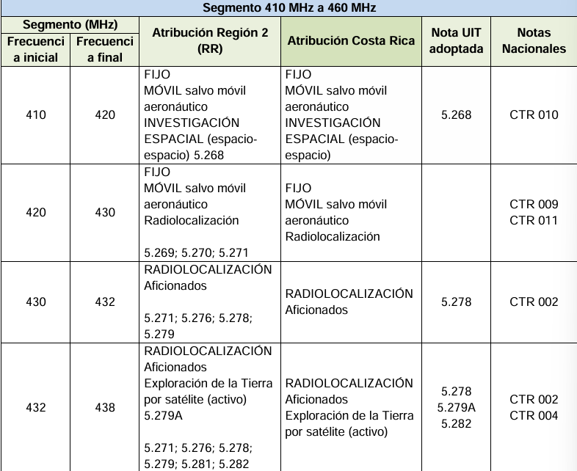
Título 3
Consideraciones generales
Dominio público
Clasificación del espectro
Uso eficiente del espectro
Título 4
Conceptos generales
Regiones y zonas para la atribución de frecuencias
Categoría de los servicios y de las atribuciones
Cuadro Nacional de Atribución de Frecuencias

Slide 6
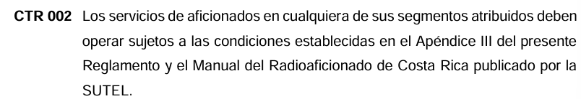
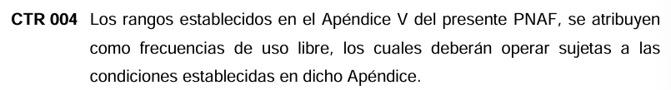

Slide 7
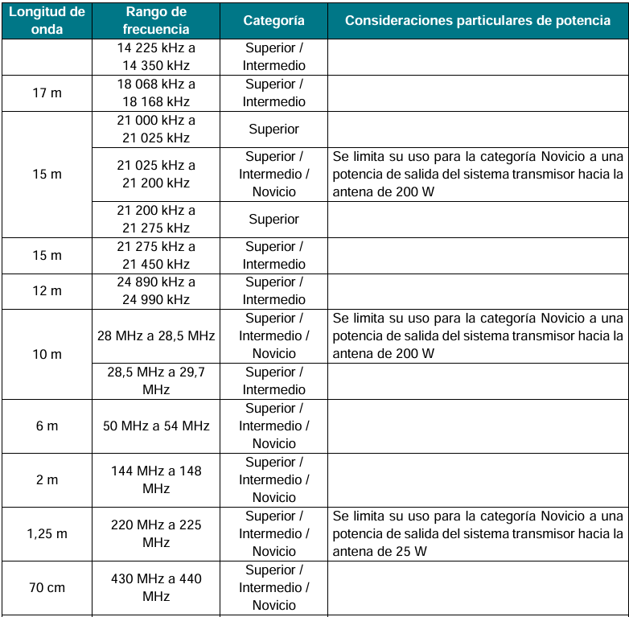
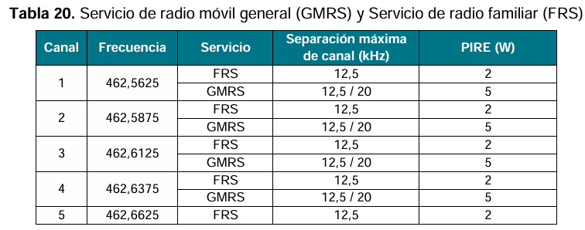
Notes:
PIRE Potencia Isotrópica Radiada Equivalente (o Equivalent Isotropically Radiated Power en inglés

Slide 8
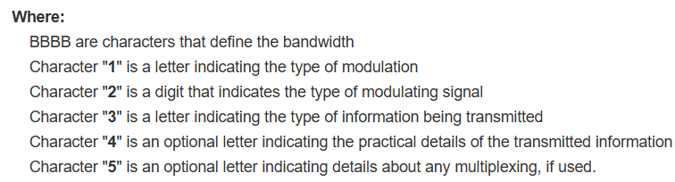
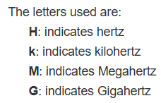

Slide 9
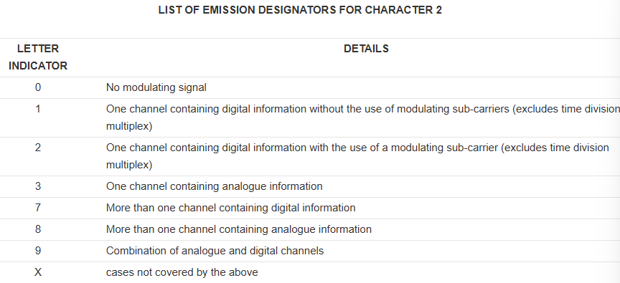
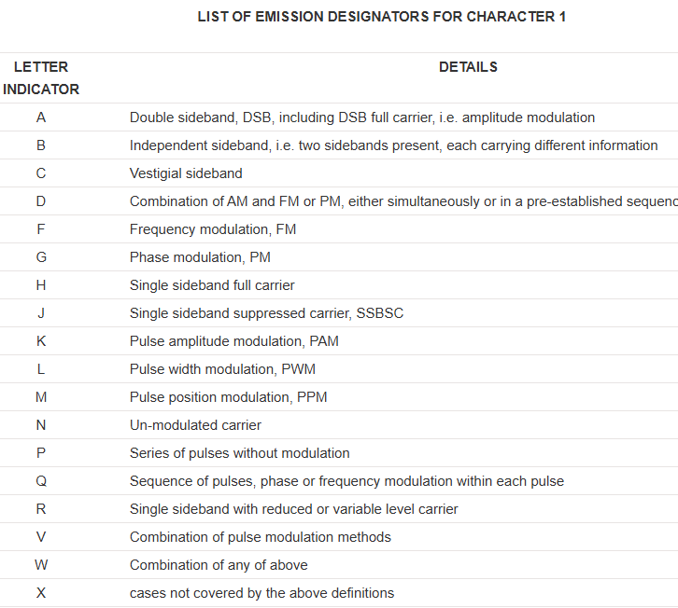
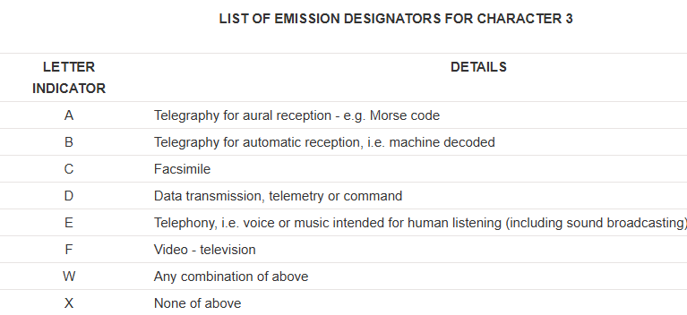

Slide 10
Long Range
Protocolo de comunicación basado en CSS combinado con FSK
Beneficios:
Resistencia al desvanecimiento por multitrayectoria y efecto Doppler
Bajo consumo
Robustez contra interferencias de banda estrecha y bloqueos.
Largo alcance

Slide 11

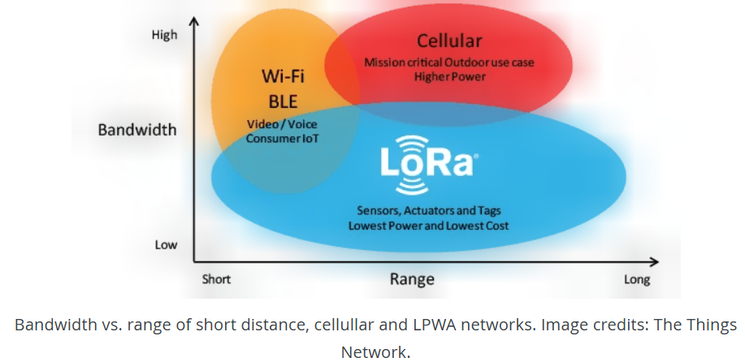
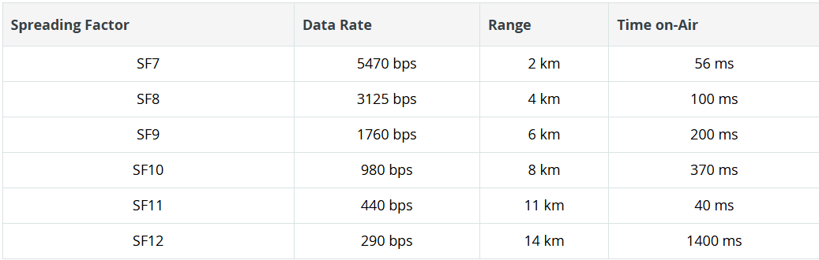

Slide 12
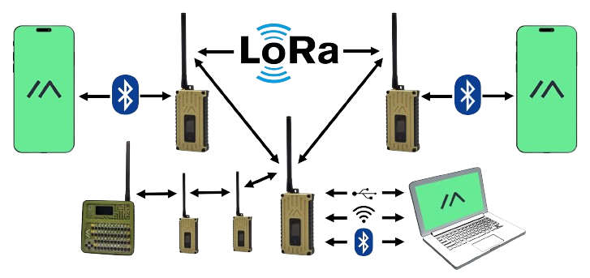
Meshtastic
¿Qué es Meshtastic?
Protocolo
Funcionamiento
Ventajas y Limitaciones
Aplicaciones

Slide 13
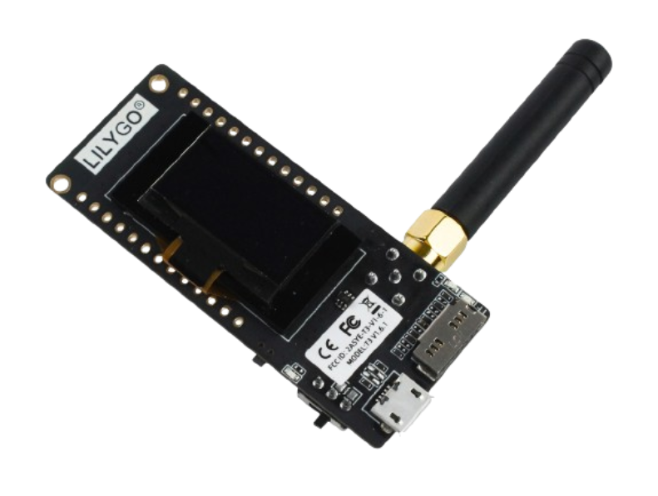
ESP32
Características del ESP32
Aplicaciones
Ventajas y Desafíos del ESP32
Módulo LILYGO® TTGO LoRa32 V2.1 1.6.1 ESP32

Slide 14

Visual Studio Code - Platformio
¿Qué es Visual Studio Code?
¿Qué es PlatformIO?
Características Clave de PlatformIO
Gestión de Proyectos Multiplataforma
Sistema de Bibliotecas
Compilación y Depuración
Control de Versiones y CI/CD

Slide 15
Gracias

